Slide 1
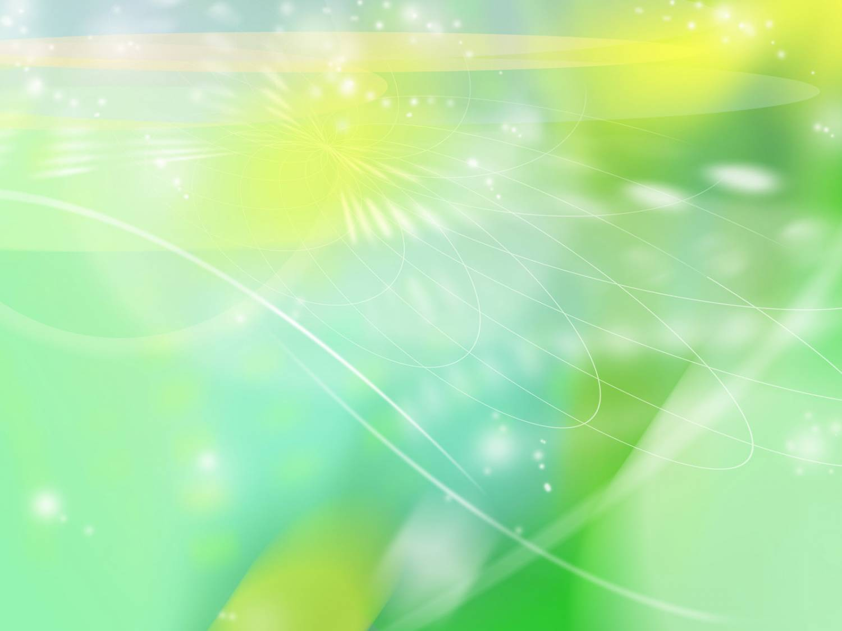
МАДОУ детский сад «Колосок» г.Кушва
Тема: «Радуга красок»
(4-6 лет)
Воспитатель 1 категории: Меньшикова И.М.
Март 2017г

Slide 2
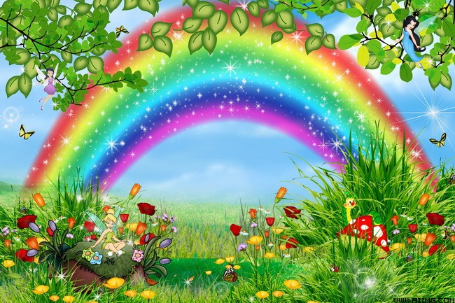
Радуга красок!

Slide 3
Сколько цветов у радуги?
Радуга устроена, как пирог слоенный:
Красный слой, оранжевый . Желтый и зеленый,
Голубой и синий Рядом с фиолетовым…
Семь цветов у радуги – Надо знать про это вам!

Slide 4
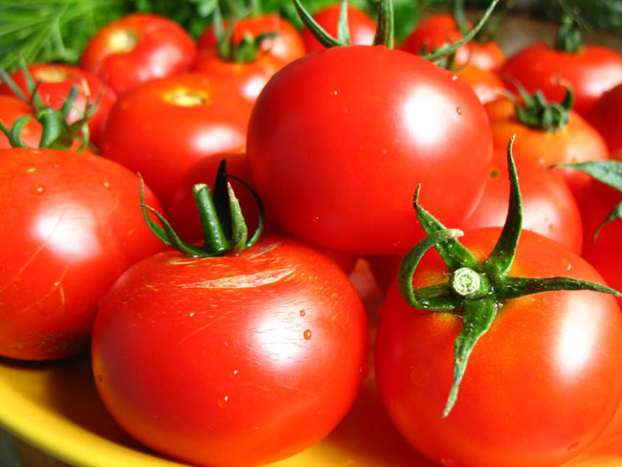
В огороде , как костер,
Вспыхнул красный помидор.
Вслед за ним пример беря,
Стала красной и заря.
Цвет свой радуге отдали
И гвоздика, и пион.
Красный цвет – в ее начале:
Самый-самый первый он.

Slide 5
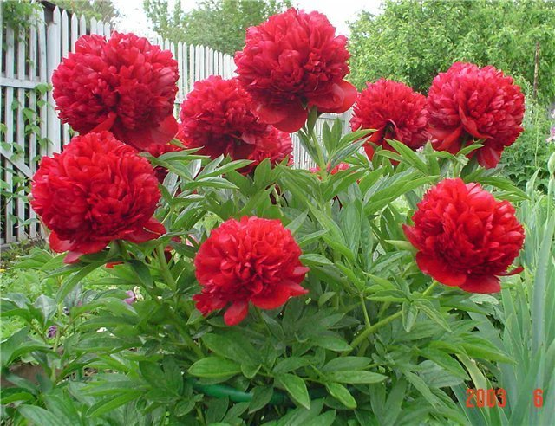
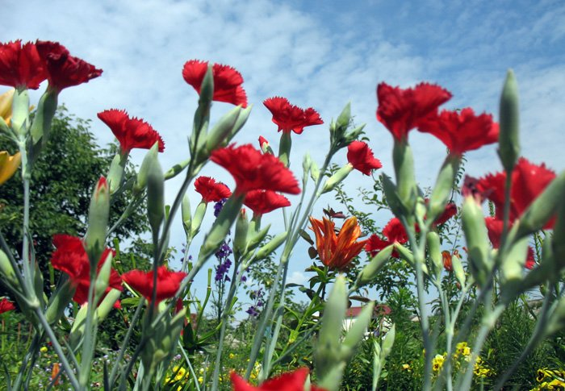

Slide 6
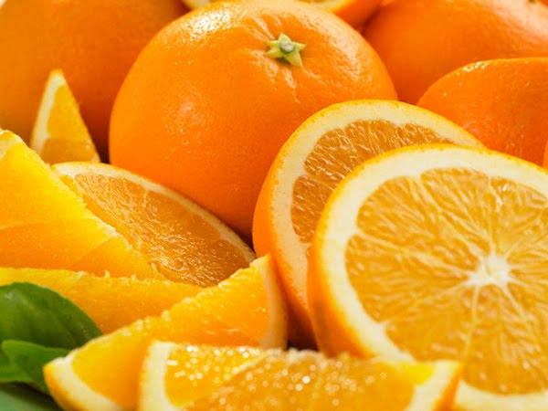
В руке у меня – апельсин,
Оранжевой Африки сын.
Всегда он считает за честь,
Что цвет его в радуге есть.

Slide 7
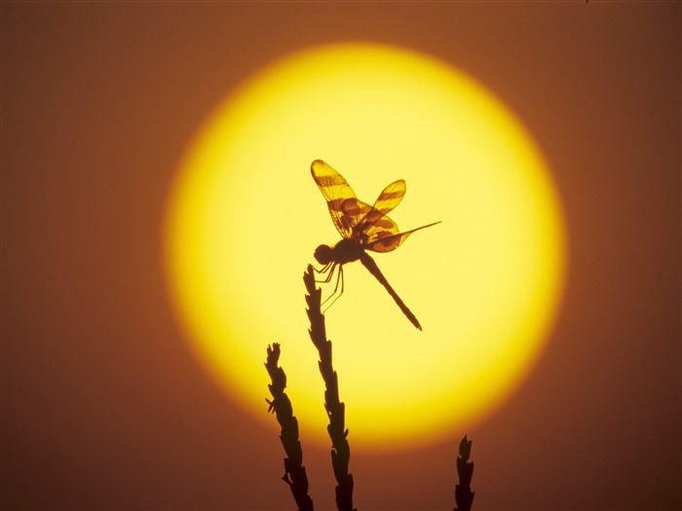
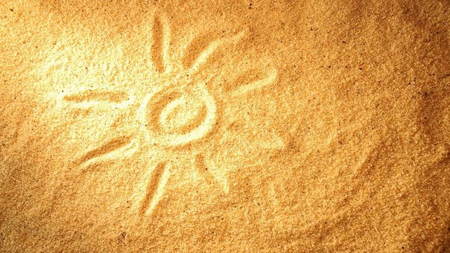
Желтое солнце и желтый песок.
Жадно я пью апельсиновый сок.
В знойном дыхании летней поры
Желтые даже глаза у жары!

Slide 8
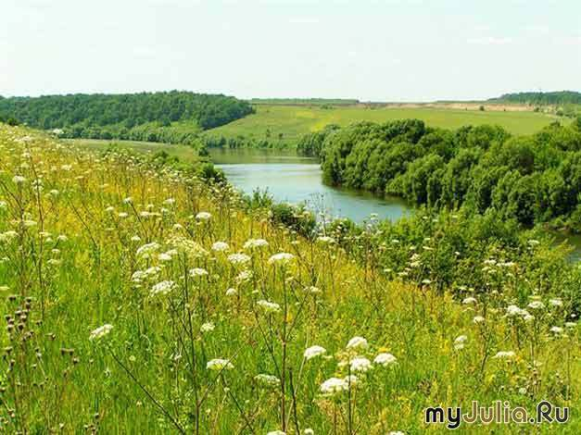
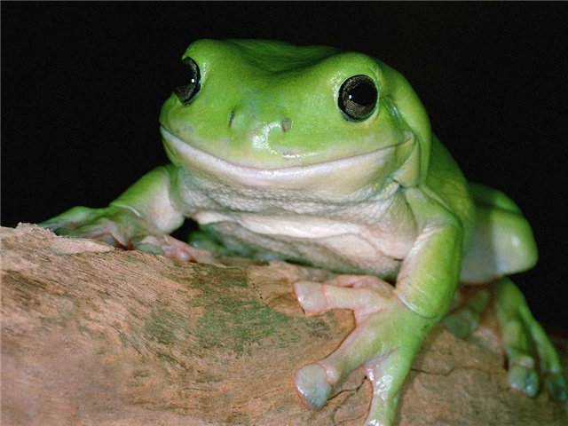
Смотри: на лугу зеленеет трава.
В лесу зеленеет опушка.
В зеленом болоте – «Ква-ква» да «Ква-ква» -
Зеленая очень лягушка…

Slide 9
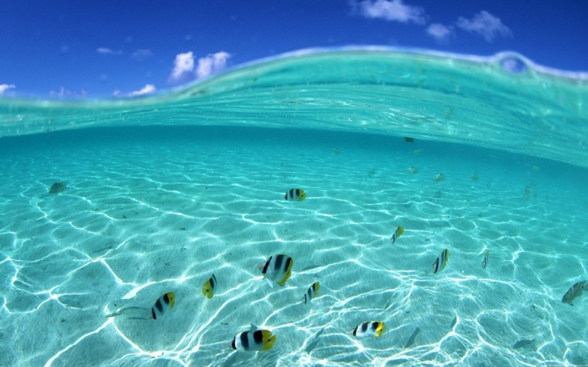
Голубое небо, голубое море,
Ветерок играет голубой волною,
А на горизонте в голубом просторе
Целый день маячит
Парус голубой..

Slide 10
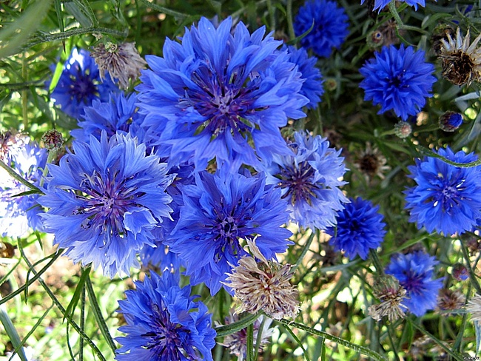
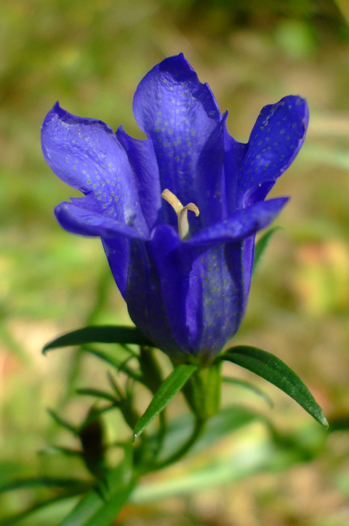
Смотрит в небо синий василек,
Радости не пряча, не тая:
- В этом мире я не одинок!
В радуге есть синева моя!

Slide 11
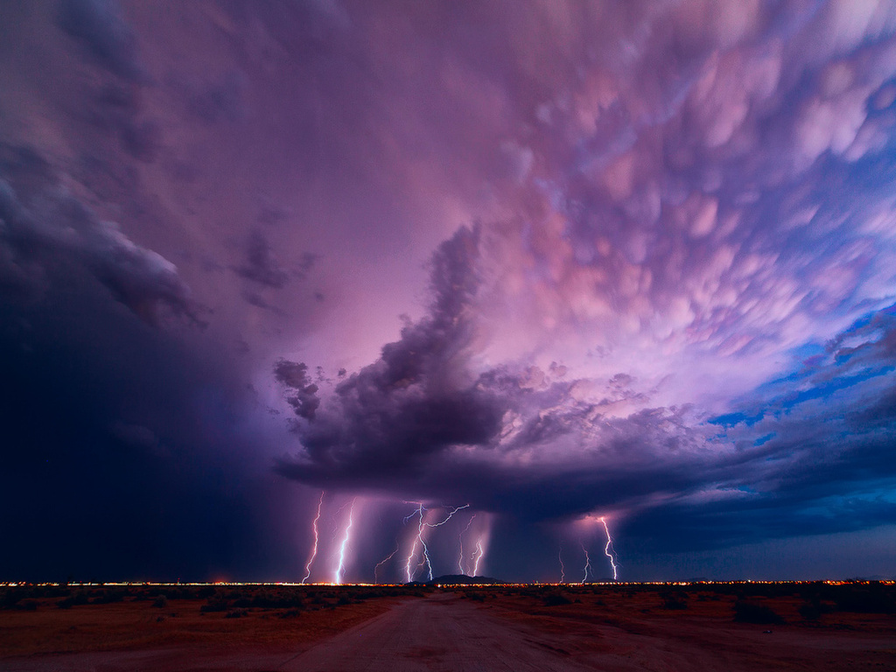
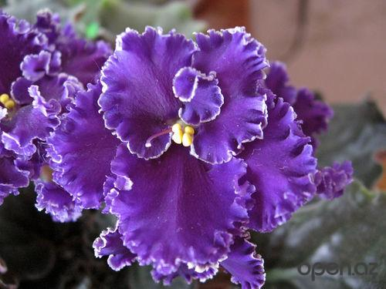
Фиолетовыми тучами тяжелыми
Дождь пролился на луга и на поля.
Он прошел. И вдруг фиалками веселыми
Засветилась,как улыбками земля.
Это радуга прислала нам привет –
Свой седьмой, свой фиолетовый букет.

Slide 12
Мир природы состоит из красок, звуков и запахов, окружающих нас. Среди них ярко выделяются семь цветов радуги: красный, оранжевый, желтый, зеленый, голубой, синий и фиолетовый.
Год состоит из четырех времен года, где в каждом больше всего встречается один или несколько основных цветов.
А сейчас мы узнаем как выглядят времена года в характерных им ярких красках природы. Давайте попробуем соединить цвета и времена года вместе и посмотрим, какой цвет, какому времени года будет больше подходить.

Slide 13
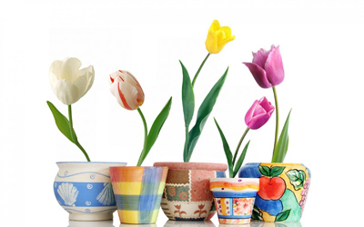
Весна
(Весна – белые, красные, жёлтые и фиолетовые цвета)

Slide 14
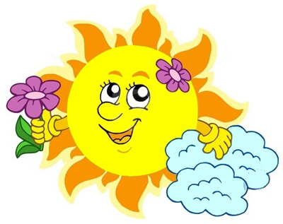
Это время года красного цвета, потому что весной все цветет и ещё недавно темный лес преображается в ярких красках цветения. Весной распускается много цветов, но ярче всего среди них выделяются тюльпаны белого, красного, жёлтого и фиолетовых цветов.
(Весна – жёлтое солнце)
Весной много солнца. Жёлтое солнце, жёлтые лучики и жёлтые одуванчики, которые появляются к концу мая. Поэтому еще один цвет весны – это жёлтый. Иногда бывает, что солнце прячется за серую тучку и поливает дождь, но он быстро проходит, проясняется голубое небо и вновь выглядывает яркое жёлтое солнышко.

Slide 15
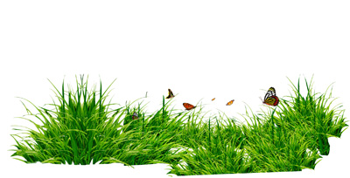
Лето
(Лето – зеленая трава)
Самое зеленое время года, когда вокруг полно зелени, запахов и звуков растительного мира природы. Поэтому летом больше всего зеленого цвета: зеленая трава, зеленые листья на деревьях и веселые зеленые кузнечики на зеленых лужайках.

Slide 16
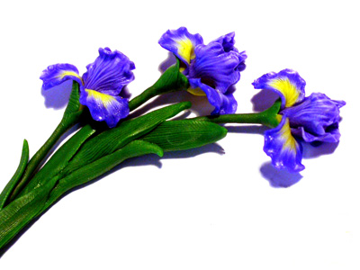
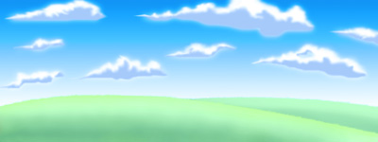
(Лето – голубое небо и белые облака)
А ещё летом небо голубого цвета и проплывают белые пушистые облака самых разных необычных форм. Иногда, облака становятся серыми тучками, и из них льется дождик, но чаще всего летом хорошая и теплая погода.
(Лето – фиолетовые ирисы)
Летом цветет еще больше растений и цветов, среди которых можно увидеть необычные цветы – ирисы. Они удивительного фиолетового цвета.

Slide 17
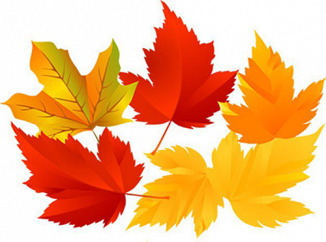
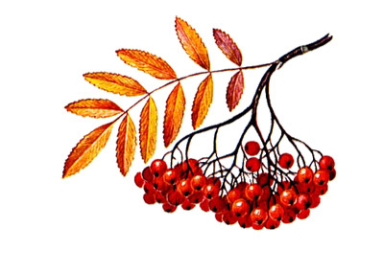
Осень
(Осень – жёлтые, оранжевые и красные листья)
Наступает самое разноцветное время года осень. Теплые летние деньки уступают прохладным осенним дням, начинает желтеть и сохнуть трава. На деревьях желтеют листья, а на веточках рябины появляются красные ягоды. Золотятся березы, желтеет дуб, опадает клён и весь лес устелен оранжевым ковром из желтых, красных и других оттенков листьев.
(Осень – красная рябина)
Вот и у осени основные цвета – жёлтый, красный и оранжевый, потому что жёлтые – листья, красная – рябина, оранжевое – солнце в теплые деньки бабьего лета. А совсем скоро к концу осени деревья совсем потеряют листья, пойдут затяжные дожди и небо, и лес погрузятся в оттенки серого цвета.

Slide 18
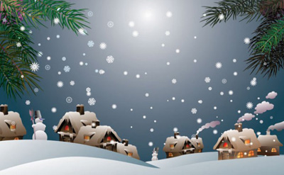
Зима
(Зима – синие морозные узоры)
Самое холодное и волшебное время года – зима. Холодное, потому что постоянно дуют северные ветра и часто трещит мороз. Волшебное, потому что все больше и больше выпадает пушистый снег и все вокруг становится белого цвета с волшебными синими узорами, которые разрисовал мороз на окне.
(Зима – много-много белого снега)
Зимой очень много снега. Он ярко белого цвета, им можно играть в снежки, построить белую крепость или слепить снеговика. А ещё зимой часто бывают морозные дни. В такие дни, особенно в январе, небо чистое, а воздух настолько прозрачный, что небо морозного синего цвета. Поэтому самые зимние цвета – это белый и синий, цвет снега и цвет мороза.

Slide 19
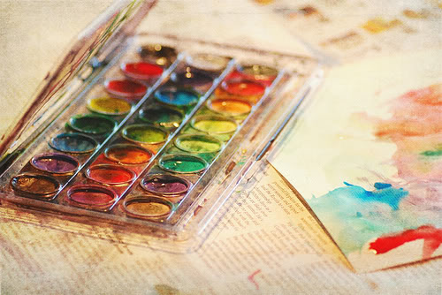
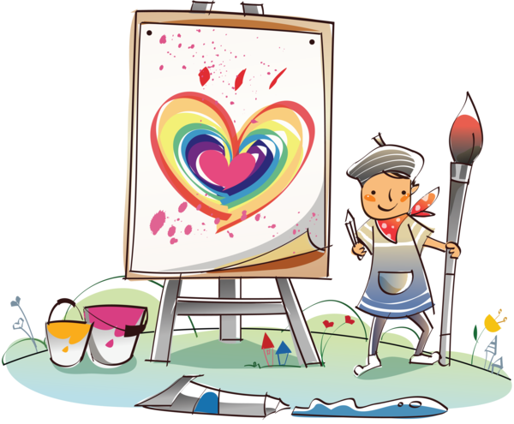
- Радуга, скажи,
Какая сила
Все твои цвета
Соединила?
- Это дружба, -
Радуга в ответ.-
Дружат краски в радуге,
Ребята.
Крепкой дружбой
Радуга богата,
Ясный излучающая свет.

